Slide 1


BOSQUESITO PERRÓN
NO LO QUEMEN PORFA
UNIVERSIDAD NACIONAL
ALTO AHI PRROS!
¿Que creen que hacen? 😡

Slide 2
ANDRES CERQUERA
ESPECIALIZACION ESTADISTICA
NETA PLEASE NO
AQUÍ VIVE BAMBI 😟

Slide 3

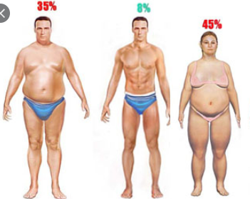




INTRODUCCION
En este conjunto de datos se tienen las medidas de 50 personas de sexo masculino como peso, edad y distintas medidas corporales, esta información es imprescindible al momento de hallar el porcentaje de grasa corporal de las personas ya que permite clasificar a una persona si es obesa, baja en grasa o saludable.
Componentes principales
ANALISIS MULTIVARIADO

Slide 4
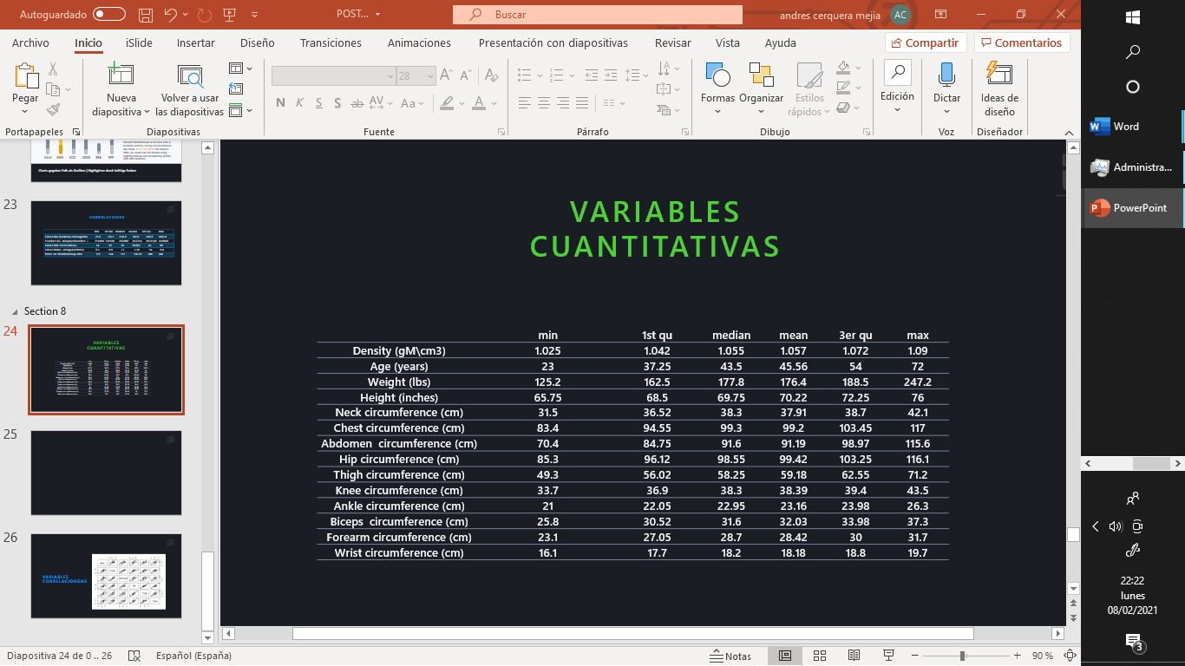

VARIABLES CATEGORICAS
Componentes principales
VA

Slide 5
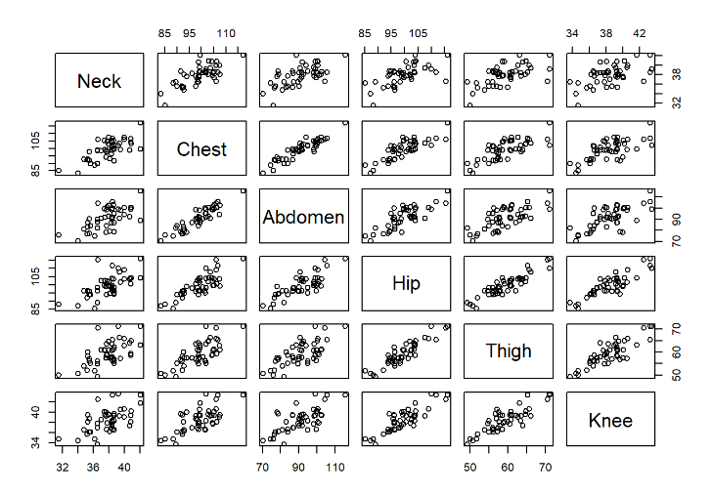
ANALISIS DESCRIPTIVO
VARIABLES
CORRELACIONADAS
COMPONENTES PRINCIPALES
GRAFICO DE DISPERSION

Slide 6
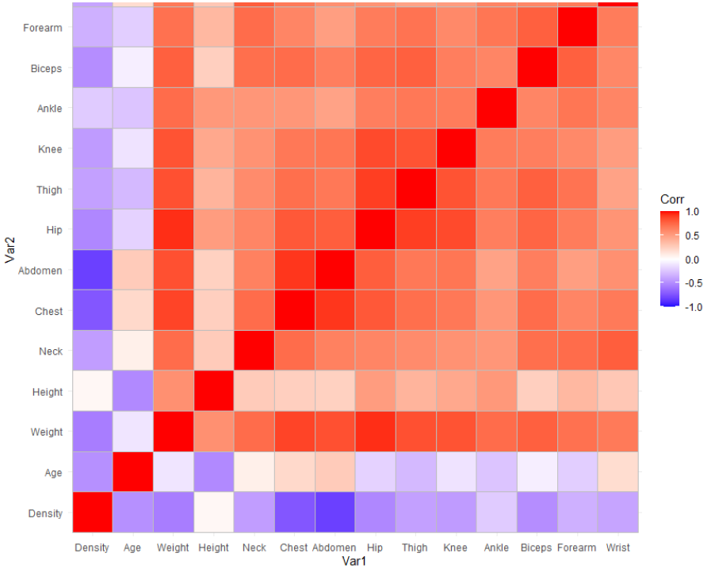
CORRELACIONES
COMPONENTES PRINCIPALES

Slide 7
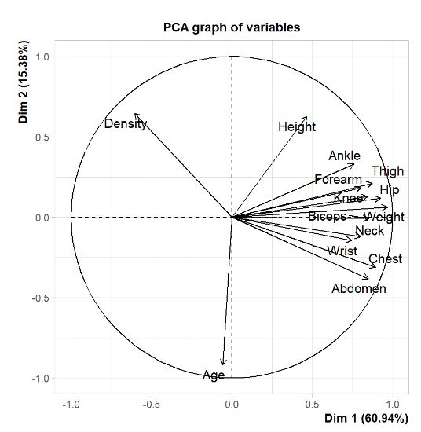
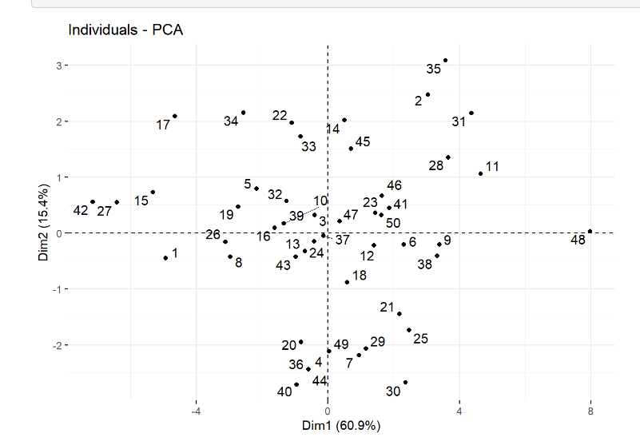
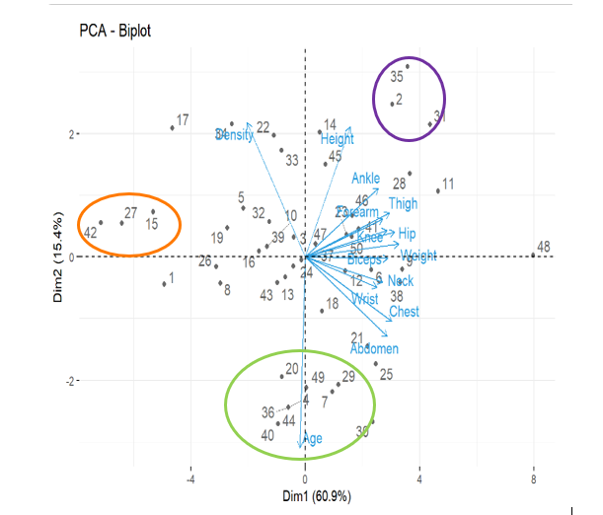
CIRCULO DE CORRELACION
(inercia acumulada o varianza explicada de 76.32%)
(varianza total “s"= 14)

Slide 8
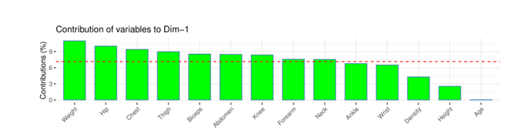
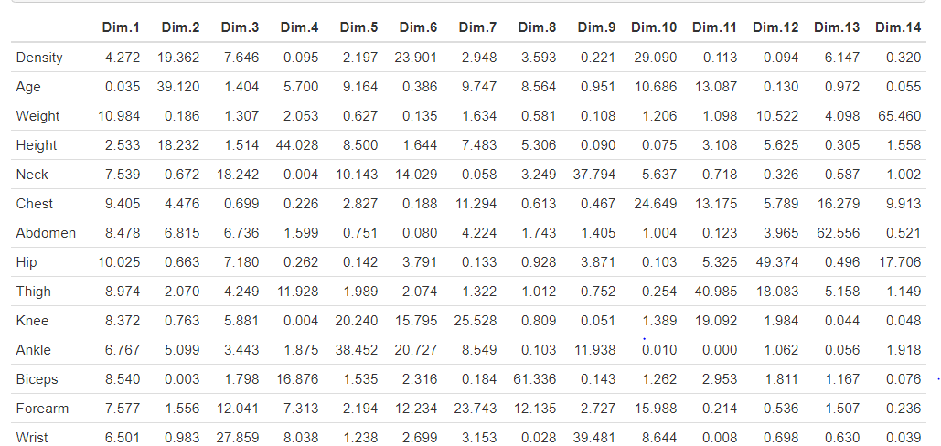
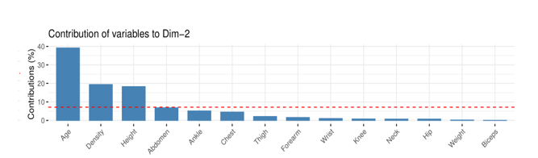
,.
ANALISIS VARIABLES
(varianzas y variables que mas contribuyen a dimension 1 (weight, hip, chest, thigh,biceps) la que menos contribuye es age y height
(varianzas y variables que mas contribuyen a dimension 2 (age,density, height) la que menos contribuye es age y height, la que menos contribuye es weight, biceps,hip,neck,knee,wrist.
CONTRIBUCIONES

Slide 9
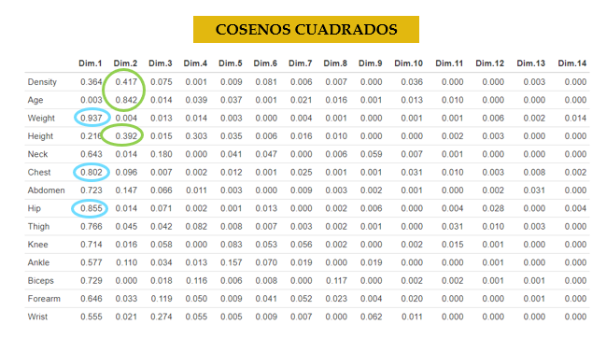
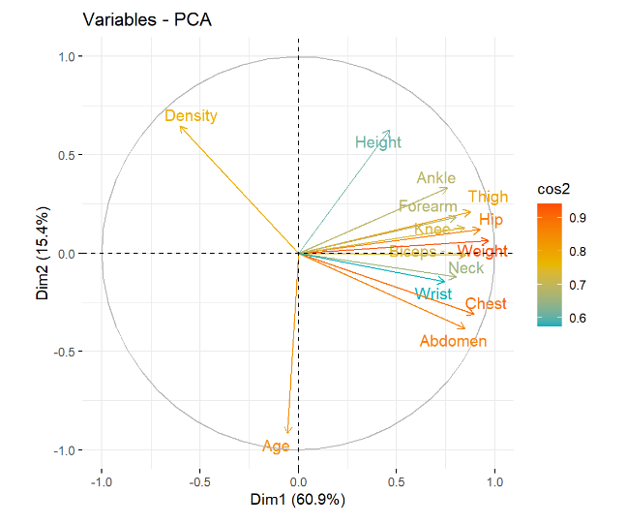
ANALISIS DE VARIABLES
COMPONENTES PRINCIPALES
VARIABLES

Slide 10
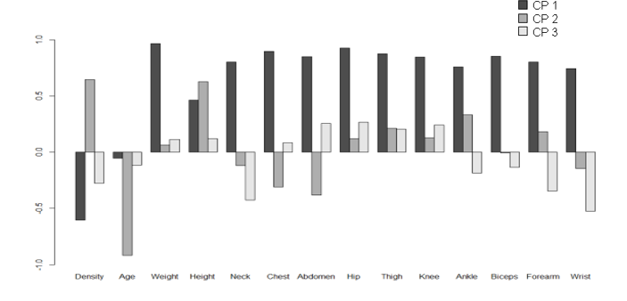
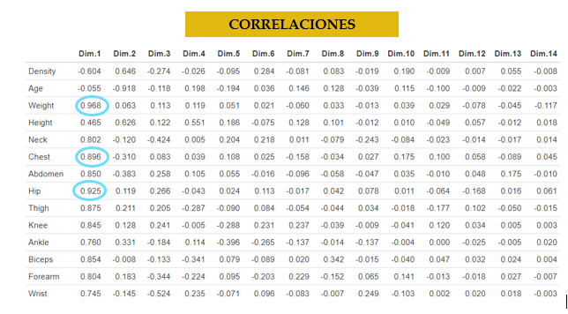
ANALISIS DE VARIABLES
COMPONENTES PRINCIPALES

Slide 11
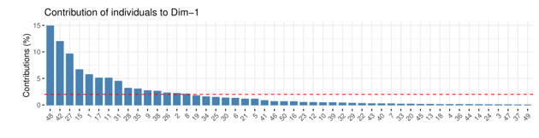
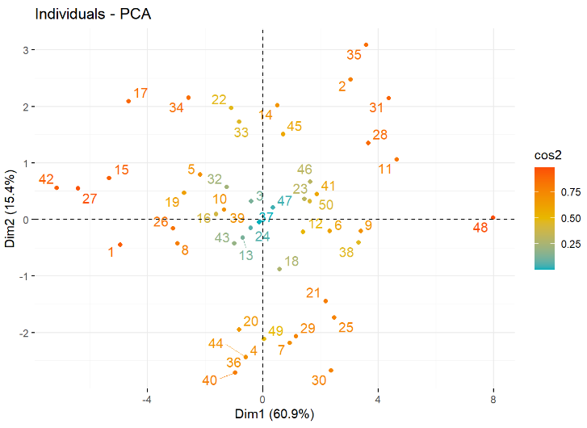
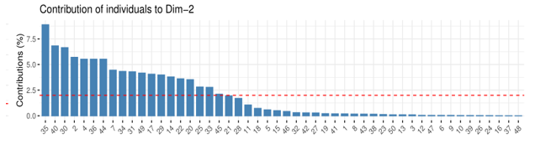
ANALISIS INDIVIDUOS
INSUFICIENCIA CARDIACA

Slide 12
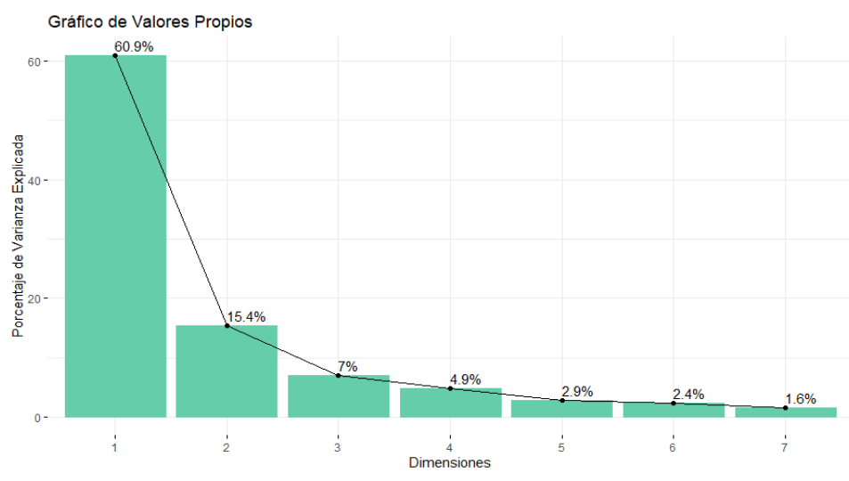
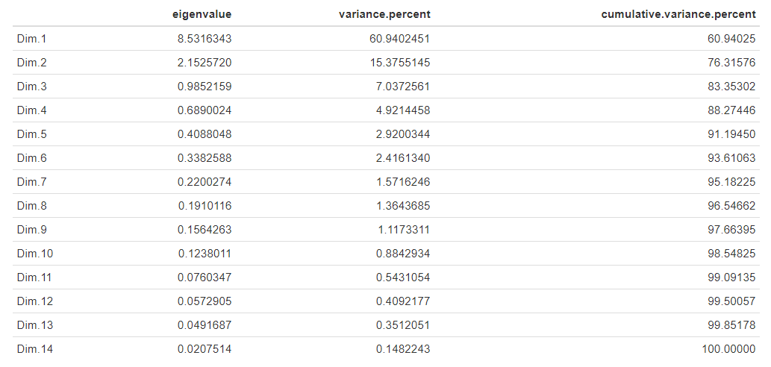
La suma de los eigenvalores me representan la varianza total de estos datos que es 14,, la primera componente absorbe el 8.53 lo que representa el 61% de la varianza total y asi sucesivamente, en cuanto las varianzas acumuladas se observa que para las dos primeras componentes se obtiene un 76% de la varianza total y asi sucesivamente.
COMPONENTES PRINCIPALES

Slide 13
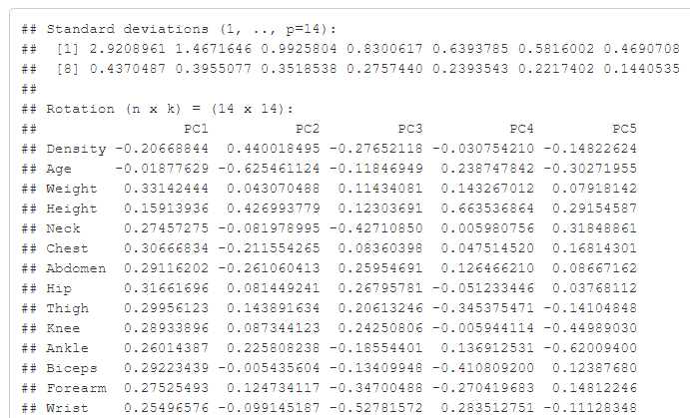
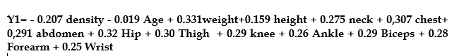
COEFICIENTES DE LAS COMPONENTES
INSUFICIENCIA CARDIACA
VALORES FALTANTES

Slide 14
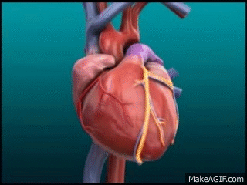
GRACIAS
COMPONENTES PRINCIPALES
ANALISIS MULTIVARIADO

Slide 15

RESUMEN
Realizar un análisis de los valores faltantes dentro de cada una de las variables.
realice gráficos que describan las relaciones existentes entre las variables.
análisis de valores atípicos.
Realice un análisis descriptivo.

Slide 16


2
0
2
0
INSUFICIENCIA CARDIACA
ESPECIALIZACION ESTADISTICA

Slide 17
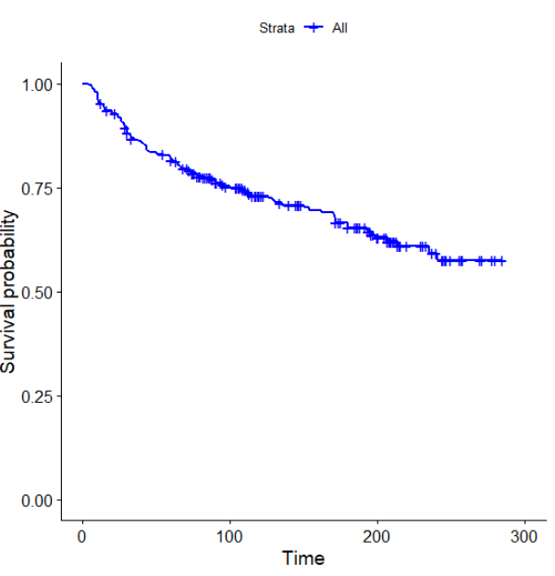
conclusiones
Lies in good design
A
En el resumen podemos ver como evoluciona la supervivencia con el tiempo. A partir del gráfico podemos ver que la probabilidad de sobrevivir siempre es mayor del 50% para los pacientes

Slide 18


Slide 19
EXPLORANDO
INSUFICIENCIA CARDIACA
GRACIAS

